Slide 1

遊戲企劃-電子衝刺 20200506
四電子二B B10713129 賴柏勳 四電子二B B10713138 蔡尚哲 四電子二A B10713024 張哲睿
四電子二A B10713033 黃宣喨 四電子二A B10713037 張惟勝
四數媒二A B10735049 吳忻晏 四文資一A B10842065 蔡富澄

Slide 2

遊戲介紹
遊戲名稱:電子衝刺
故事大綱
>上班族小陳被上司下令影印開會要用的文件，但是影印機卻出了一點狀況。在影印機內的電子世界中，有一位堅強的電子「電電」,為了幫助小陳可以順利的啟動影印機，便開始了他艱難的冒險。

Slide 3
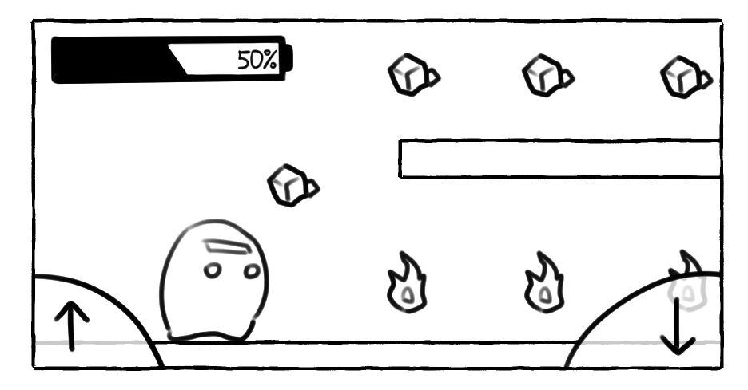
遊戲玩法
橫向2D卷軸跑酷
遊戲畫面會不斷向右推動，
玩家需要使用跳躍鍵跟滑行
鍵來躲避障礙物跟收集能量。

Slide 4
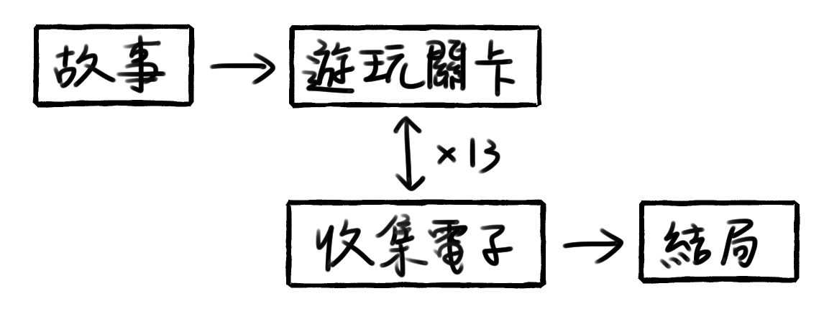
遊戲內容與機制
遊戲流程

Slide 5
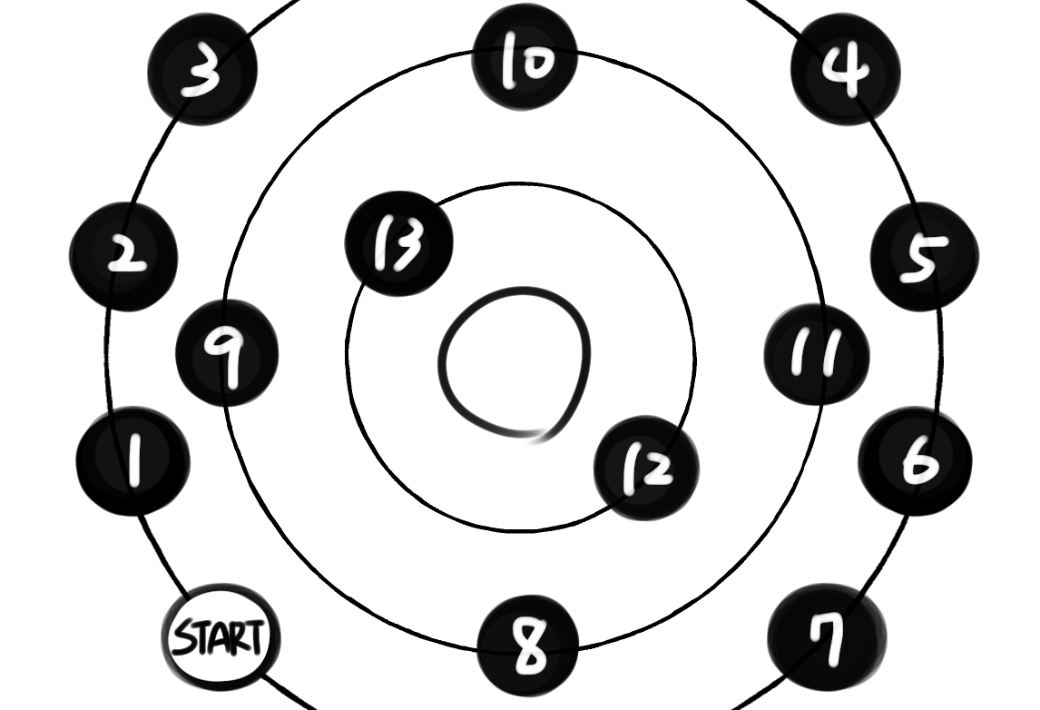
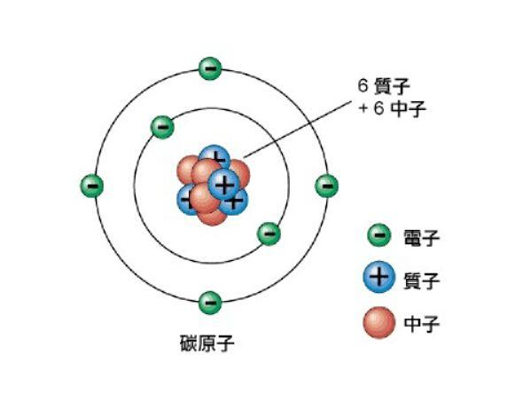
遊戲內容與機制
關卡地圖介面

Slide 6
遊戲內容與機制 -關卡流程圖

Slide 7
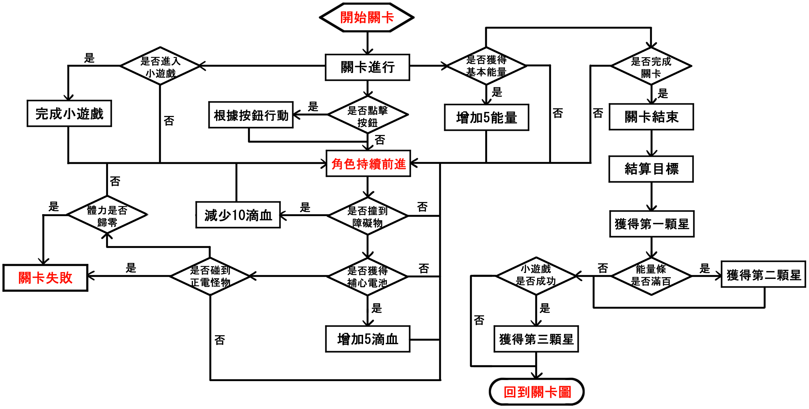

Slide 8
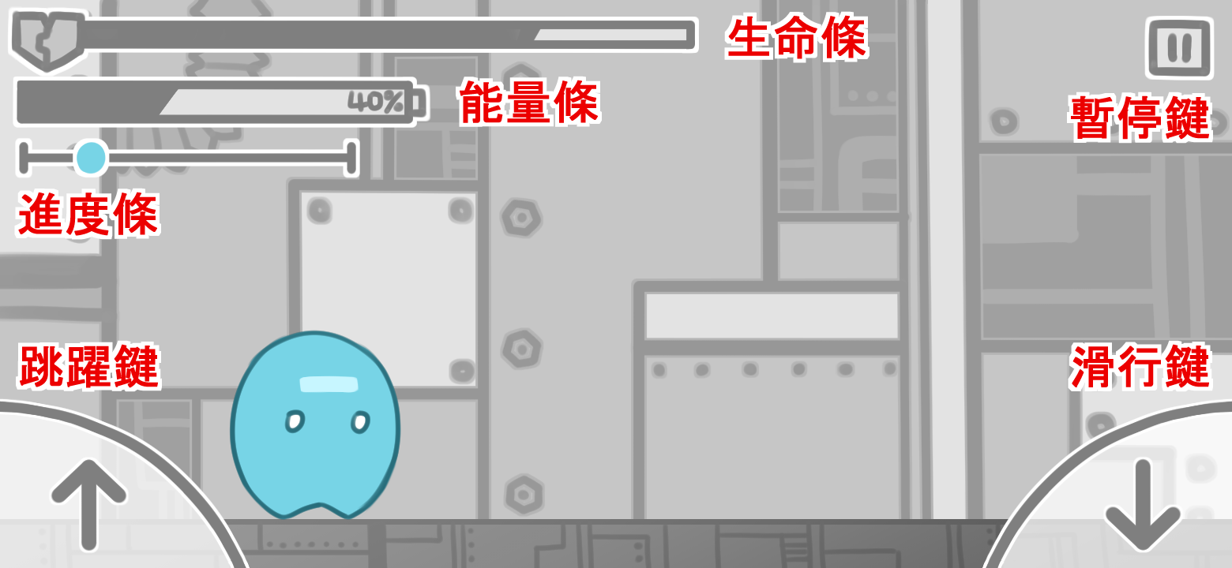
操作模式

Slide 9
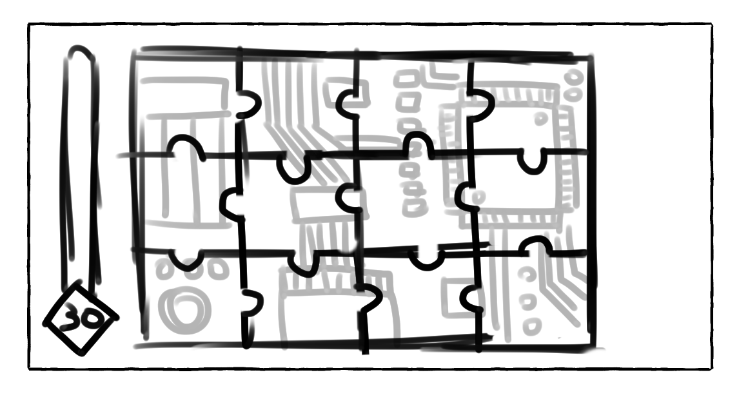
小遊戲

Slide 10
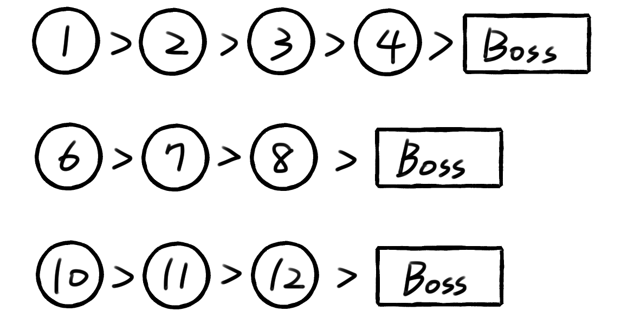
小遊戲規劃

Slide 11
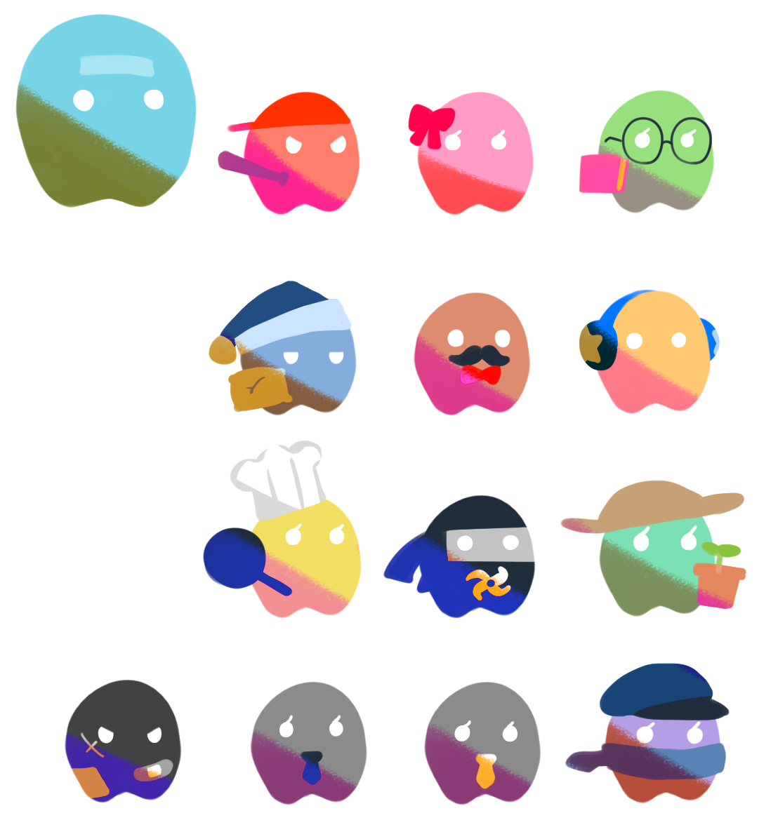


美術設計-角色設計

Slide 12
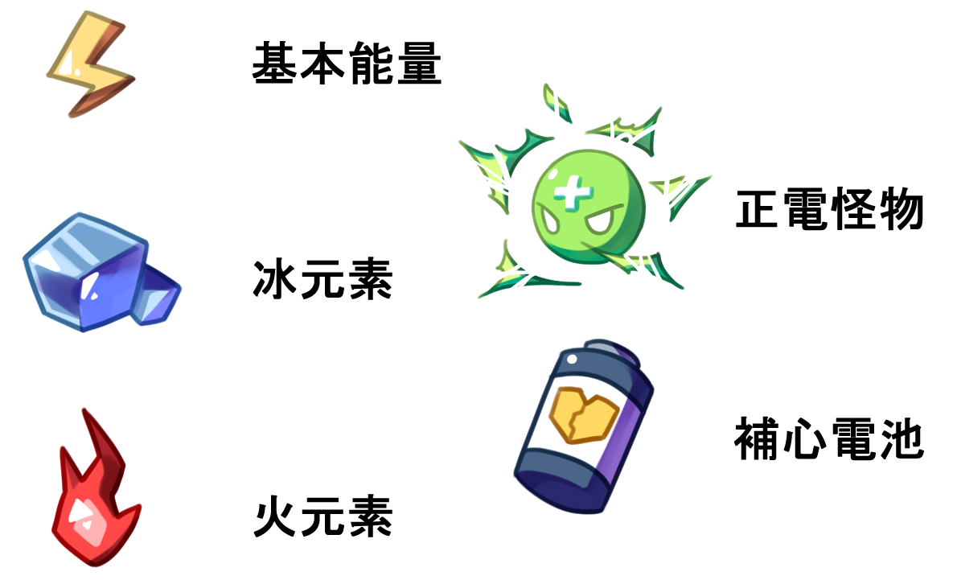
美術設計-道具設計

Slide 13

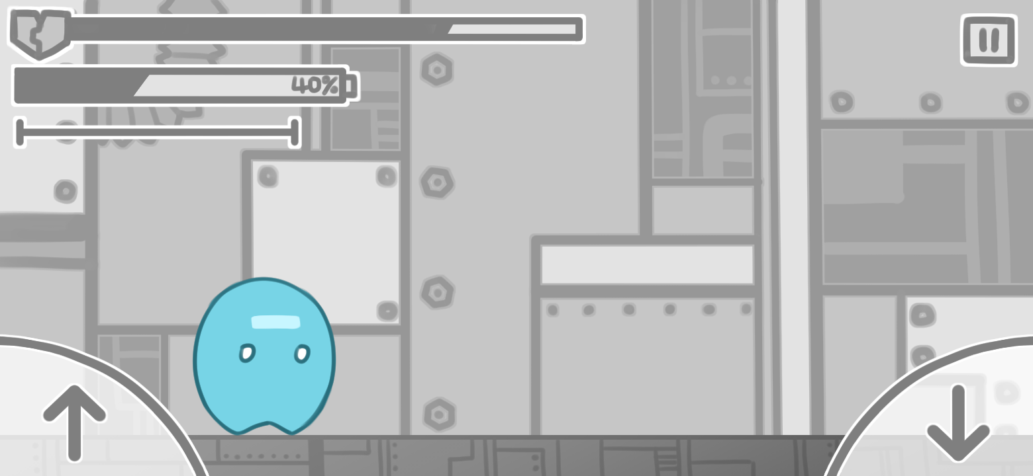
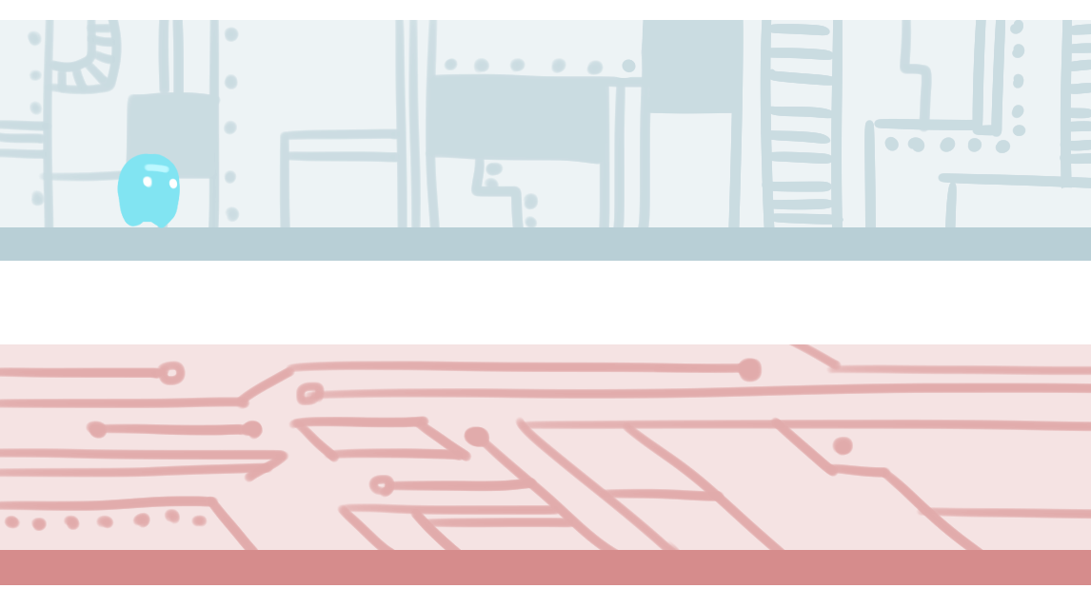
美術設計-場景設計

Slide 14
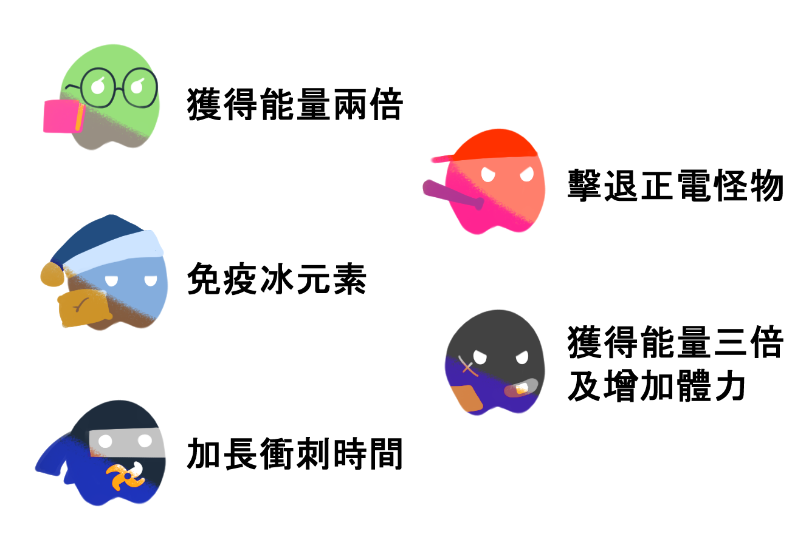
遊戲設定-角色能力設定

Slide 15
遊戲雛型展示

Slide 16
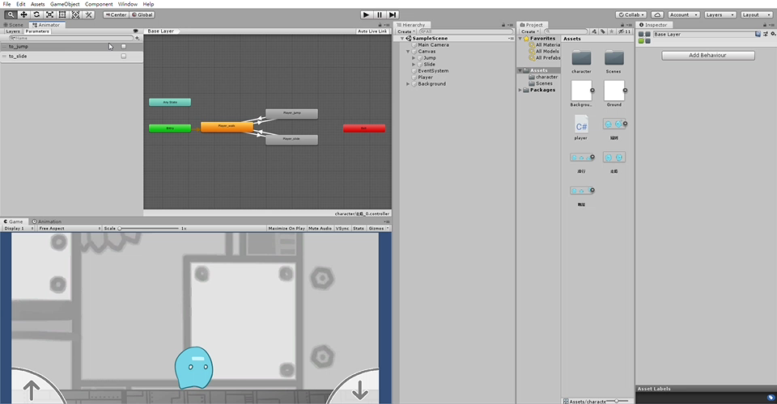

Slide 17
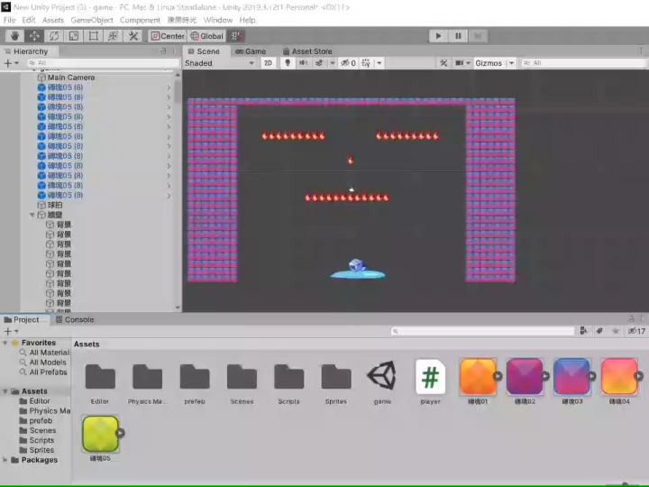

Slide 18
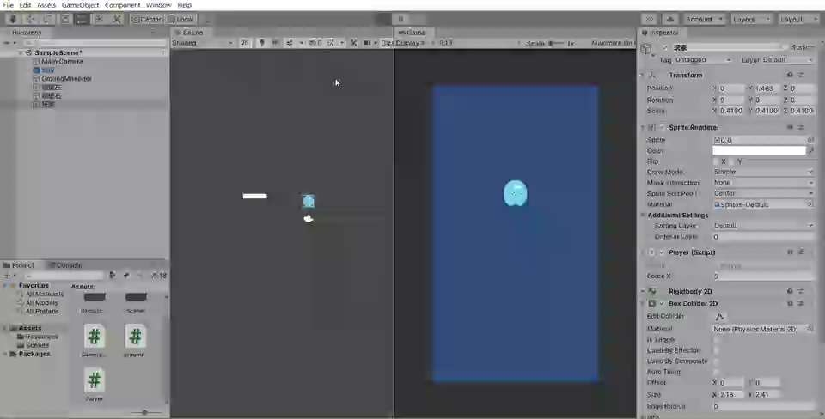

Slide 19
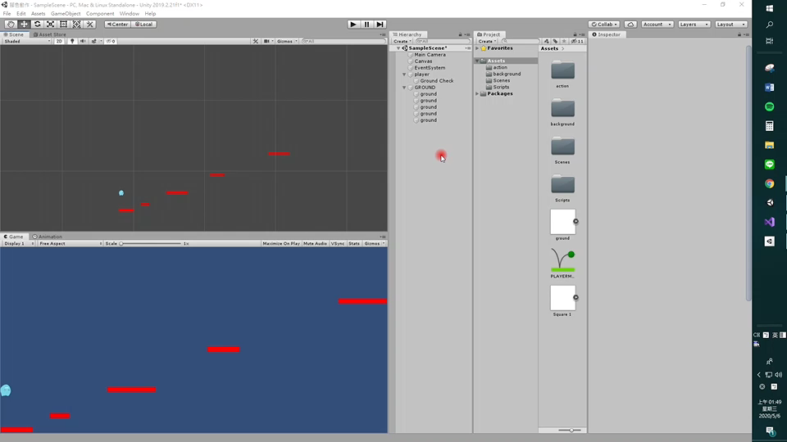

Slide 20
目前遇到的困難

Slide 21
團隊分工
程式:賴柏勳 蔡尚哲 張哲睿 黃宣喨 張惟勝
美術:吳忻晏
音樂:蔡富澄

